Slide 1

Здравствуйте, ребята!

Slide 2
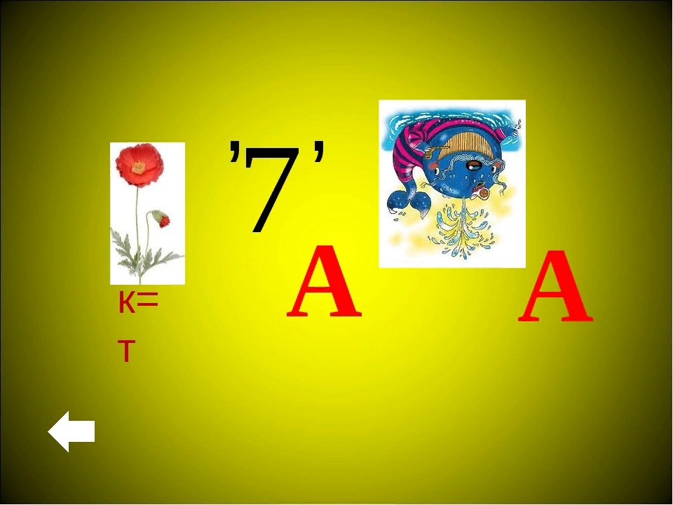

Slide 3

Вы готовы отправиться со мной в увлекательное путешествие?

Slide 4
Тогда начнем!

Slide 5
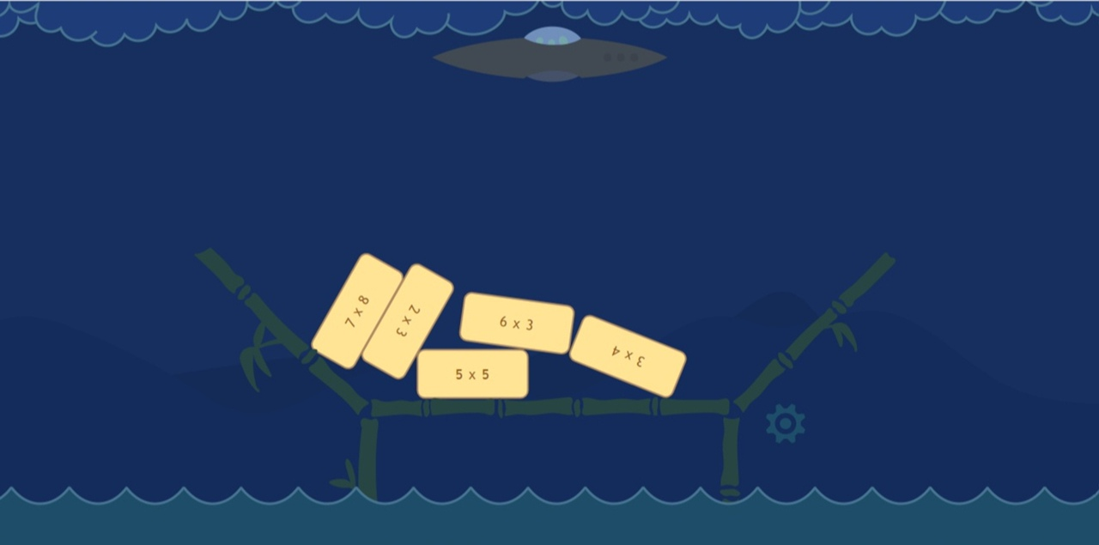
А вот ваше первое испытание, путешественники!
Первая команда
Вторая команда
Третья команда
https://etreniki.ru/FRJLQVZ4LR
https://etreniki.ru/U8GU3Q3US9
https://etreniki.ru/LR24U2N5RG

Slide 6

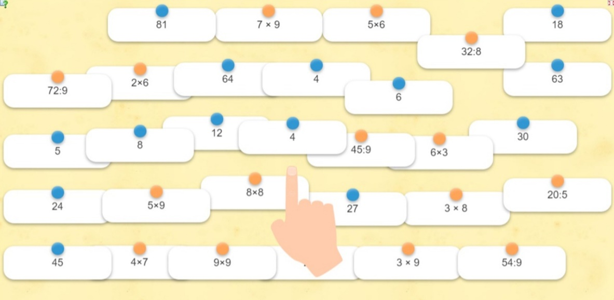
Вы отлично решили первое задание!
Второе задание уже посложнее, Посмотрим, как вы с ним справитесь!
Первая команда
Вторая команда
Третья команда
https://learningapps.org/view15396322
https://learningapps.org/watch?v=p9o9pyrhc21
https://learningapps.org/watch?v=p9p15x3m221

Slide 7

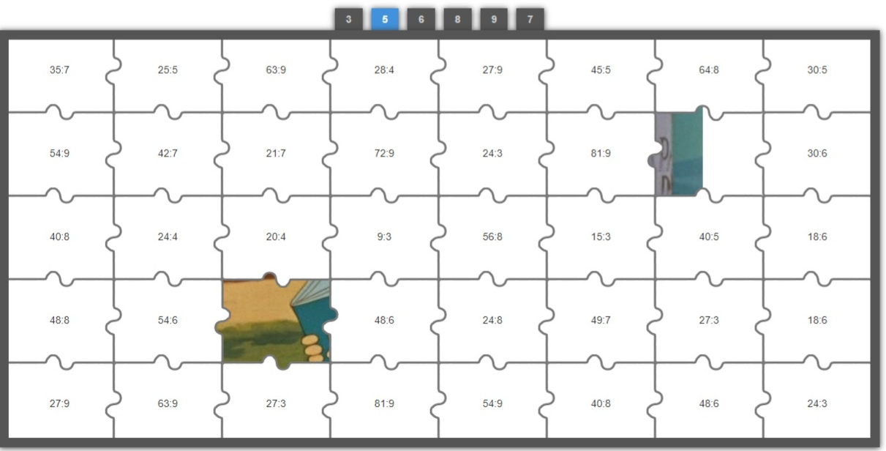
Отличная работа!
На очереди третье задание, будьте очень внимательны!
https://learningapps.org/watch?v=pjdkr6gw521

Slide 8

Вы так хорошо и быстро справились с этими заданиями! Я приятно удивлен!

Slide 9

Следующие задания еще сложнее предыдущих! Даже я никогда не мог решить их без ошибок!

Slide 10

Но вы ведь мне поможете, ребята!?
На очереди четвёртое задание!
Первая команда
Вторая команда
Третья команда
https://learningapps.org/view15398470
https://learningapps.org/watch?v=pvg586una21
https://learningapps.org/watch?v=pfys809ft21

Slide 11

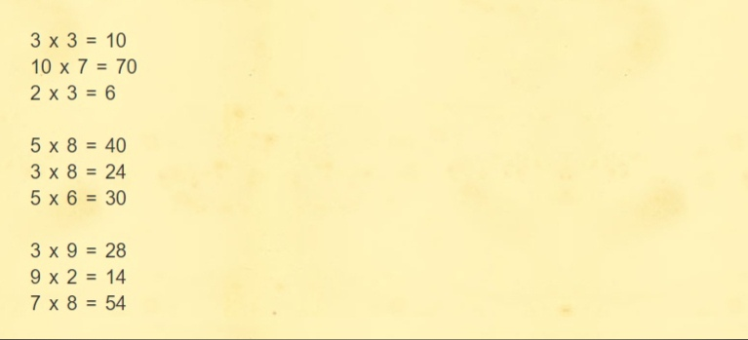
Голова раскалывается от пятого задания, никак не могу решить!
Первая команда
Вторая команда
Третья команда
https://learningapps.org/display?v=pk52z296k21
https://learningapps.org/display?v=phaz48f5n21
https://learningapps.org/15399449

Slide 12
Вы отлично справились с пятым заданием! Спасибо за помощь, ребята!

Slide 13
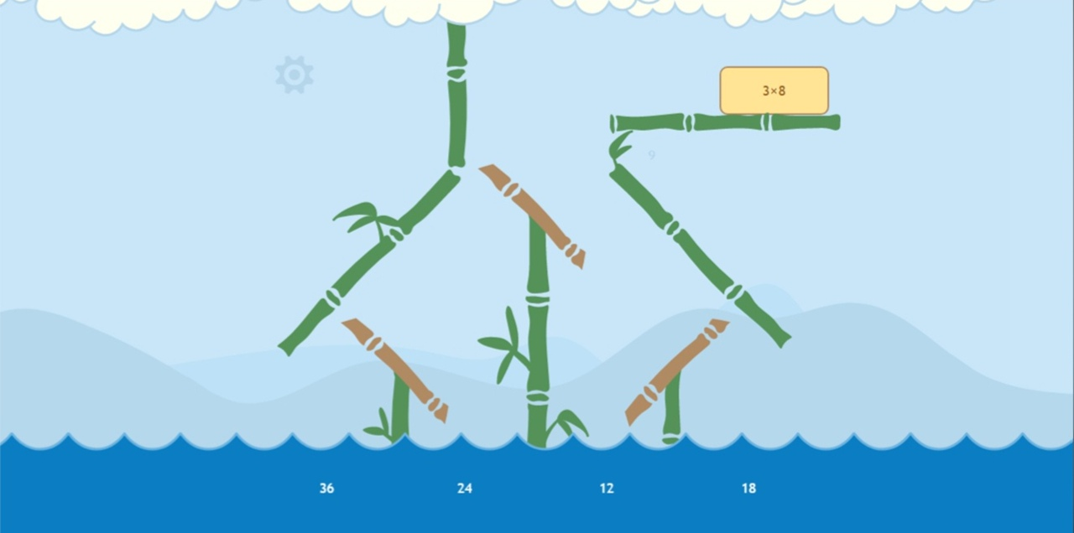
На очереди последнее шестое задание, я уже и не сомневаюсь, что вы блестяще с ним справитесь!
Первая команда
Вторая команда
Третья команда
https://etreniki.ru/6RWDZV9914
https://etreniki.ru/72V86G71Z2
https://etreniki.ru/V6SVDZV7YU

Slide 14
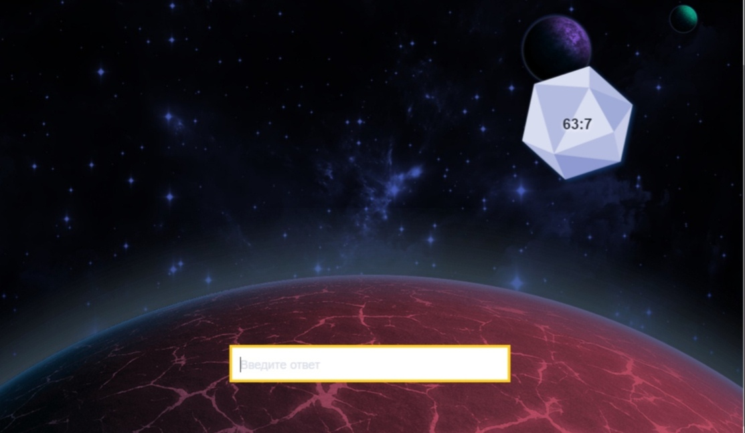
Вы думали, что на этом всё? А вот и нет! Я подготовил сюрприз для моих самых активных путешественников!
https://quizlet.com/549990088/gravity

Slide 15
На этом наше путешествие подошло к концу!
Спасибо за помощь, ребята!

